Slide 1
Урок 27 ОБЖ 9 класс Тема: Безопасные действия при угрозе теракта Цель: Определить безопасные действия при угрозе теракта Ход урока 1. Просмотр видео: https://youtu.be/JL0PnkVFNtQ 2. Работа с презентацией: Записать конспект

Slide 2
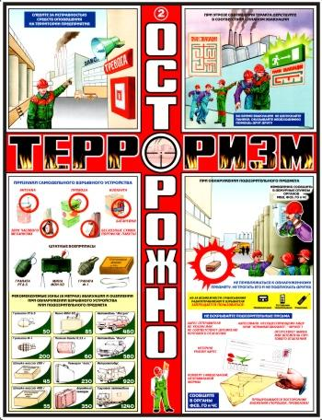
Терроризм - это тяжкое преступление, когда организованная группа людей стремится достичь своей цели при помощи насилия. Террористы - это злые люди, которые захватывают в заложники, организуют взрывы в многолюдных местах, используя орудие. Часто жертвами терроризма становятся невинные люди, среди которых есть и дети.

Slide 3
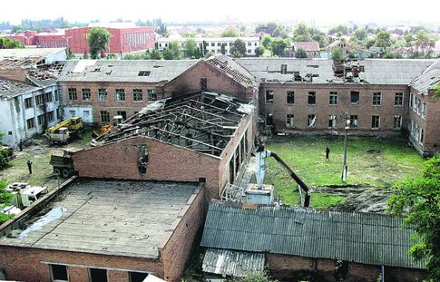
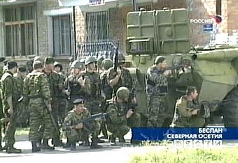
За последнее десятилетие крупными террористическими актами в нашей стране стали взрывы жилых домов в Москве и Волгодонске, взрыв во время парада в Каспийске, захват театра во время спектакля «Норд – Ост» в Москве и школы в городе Беслане. Сентябрь 2004 года. В течение двух суток в спортзале школы № 1 города Беслана (Республика Северная Осетия) удерживались преподаватели, ученики и их родители – всего более 1200 человек. В результате взрыва, осуществленного террористами, произошло обрушение крыши спортзала. Погибло 331 человек, в том числе 172 ребенка. 559 человек получили ранения. Это страшные страницы истории…

Slide 4
При угрозе теракта
Всегда контролируйте ситуацию вокруг себя, особенно когда находитесь на объектах транспорта, культурно - развлекательных, спортивных и торговых центрах. При обнаружении забытых вещей, не трогая их, сообщите об этом водителю, сотрудникам объекта, службы безопасности, органов милиции. Не пытайтесь заглянуть внутрь подозрительного пакета, коробки, иного предмета.

Slide 5
Не подбирайте бесхозных вещей, как бы привлекательно они не выглядели.
В них могут быть закамуфлированы взрывные устройства (в банках из-под пива, сотовых телефонах и т.п.).Не пинайте на улице предметы, лежащие на земле.
Если вдруг началась активизация сил безопасности и правоохранительных органов, не проявляйте любопытства, идите в другую сторону, но не бегом, чтобы Вас не приняли за противника.

Slide 6
При взрыве или начале стрельбы немедленно падайте на землю, лучше под прикрытие (бордюр, торговую палатку, машину и т.п.). Для большей безопасности накройте голову руками.
Случайно узнав о готовящемся теракте, немедленно сообщите об этом в правоохранительные органы.
Если вам стало известно о готовящемся или совершенном преступлении, немедленно сообщите об этом в органы ФСБ или МВД.

Slide 7
неизвестный сверток или предмет, который лежит на улице, в метро, в транспорте или у входа в здание; • проволока или шнур, натянутые в подъезде или на дороге; • посылка или бандероль, пришедшая по почте от незнакомца, или на ней неразборчиво написан обратный адрес;

Slide 8
:
• • провода, свисающие из кузова машины; • свежая засыпанная яма на проезжей дороге. Если ты заметишь эти опасности, то немедленно сообщи взрослым, которые находятся рядом; позвони в милицию по телефону «02» или в службу спасения по телефону «01».
Помни: надо быть спокойным и не паниковать! Твоя бдительность предотвратит террористический акт и спасет сотни жизней.

Slide 9
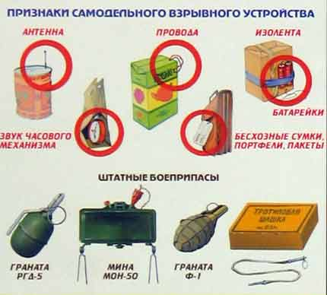
Признаки взрывных устройств

Slide 10
Если позвонили или прислали письмо с угрозой совершения теракта, необходимо:

Slide 11
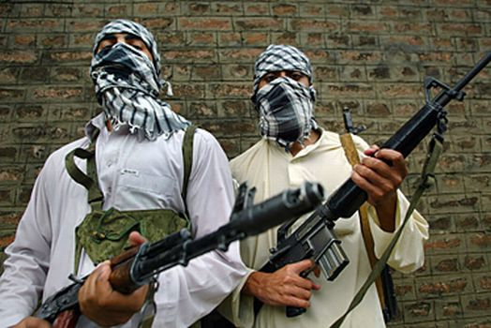
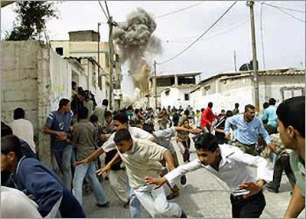
При террористических актах может возникнуть стрельба. Если ты оказался в такой ситуации на улице, то:
• постарайся добраться до ближайшего укрытия, при этом не поднимайся в полный рост и передвигайся зигзагами; • если возможности бежать нет – ляг на землю; • при первой возможности сообщи о перестрелке сотрудникам милиции.

Slide 12
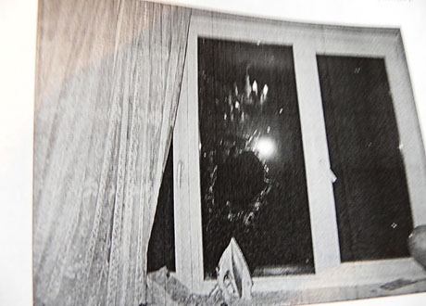
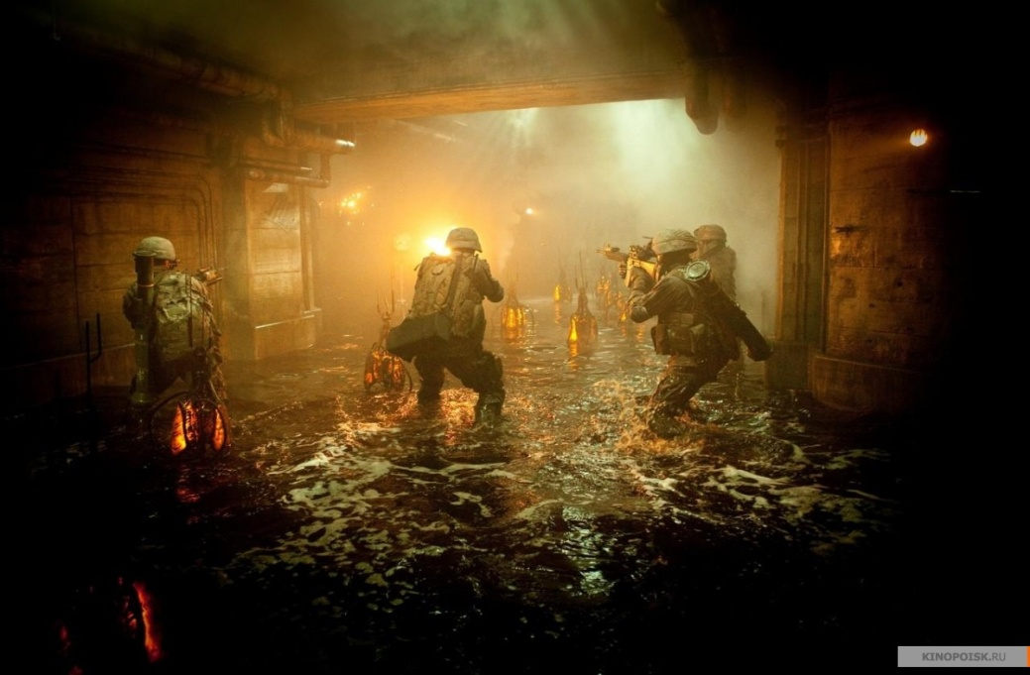
Если ты дома и стреляют под окнами:
• не выглядывай в окно; • ляг на пол или постарайся скрыться в туалете или ванной комнате; • если в результате перестрелки в квартире возник пожар, немедленно выбегай на улицу.

Slide 13
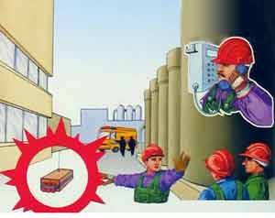
Действия при обнаружении подозрительного предмета
Если вы обнаружили подозрительный предмет в подъезде своего дома, опросите соседей, возможно, он принадлежит им. Если владелец не установлен – немедленно сообщите о находке в ваше отделение милиции.
Если Вы обнаружили подозрительный предмет в учреждении, немедленно сообщите о находке администрации.
Во всех перечисленных случаях:
-не трогайте, не вскрывайте и не передвигайте находку;
- зафиксируйте время обнаружения находки;
- постарайтесь сделать так, чтобы люди отошли как можно дальше от опасной находки;
- обязательно дождитесь прибытия оперативно-следственной группы, помните, что Вы являетесь самым важным очевидцем.

Slide 14
Внешний вид предмета может скрывать его настоящее предназначение. В качестве камуфляжа для взрывных устройств используются обычные бытовые предметы: сумки, пакеты, свертки, коробки, игрушки и т.п. Разъясните детям, что любой предмет, найденный на улице или в подъезде может представлять опасность.
Еще раз напоминаем: не предпринимайте самостоятельно никаких действий со взрывными устройствами или подозрительными предметами – это может привести к их взрыву, многочисленным жертвам и разрушениям!

Slide 15
Если ты оказался в заложниках, помни:
Если есть шанс бежать – рискни, но оцени заранее реальную вероятность спасения. Не пытайся обезоружить террористов, ведь специальной профессиональной подготовки у тебя нет. Во время удержания заложников – веди себя тихо и не привлекай внимания, не оказывай сопротивление. Наибольшее количество людей гибнет при штурме. Главное правило в этой ситуации - ляг и не двигайся. Не пытайся бежать, попадая под огонь. Не поднимай оружие убитых террористов. Затаись и жди, пока бой закончится. Голос можешь подать после боя. Не паникуй и верь, что ты будешь спасен!

Slide 16
Выводы:
1) В настоящее время серьёзную угрозу национальной безопасности России представляет терроризм. Терроризм – это опаснейшее преступление против человечества, крайняя форма проявления насилия и жестокости в отношении человека, любой террористический акт является преступлением.

Slide 17
2) Для противодействия терроризму должна быть создана такая же многообразная по формам и сферам приложения усилий система мер, предупреждающих террористические акты и снижающих их последствия. Одним из направлений в этой работе на индивидуальном уровне является подготовка каждого человека к соблюдению мер антитеррористической безопасности в повседневной жизни и умение снизить риск стать жертвой террористического акта.

Slide 18
3) Необходимо знать и соблюдать рекомендации по правила безопасного поведения при угрозе теракта.
4) Необходимо соблюдать ряд общих правил личной безопасности в повседневной жизни, которые позволят вам снизить последствия террористического акта.

